Slide 1
Who am I?
중부대학교
스마트 출석 어플리케이션 취약점
정보보호학과
91216361
지우중

Slide 2
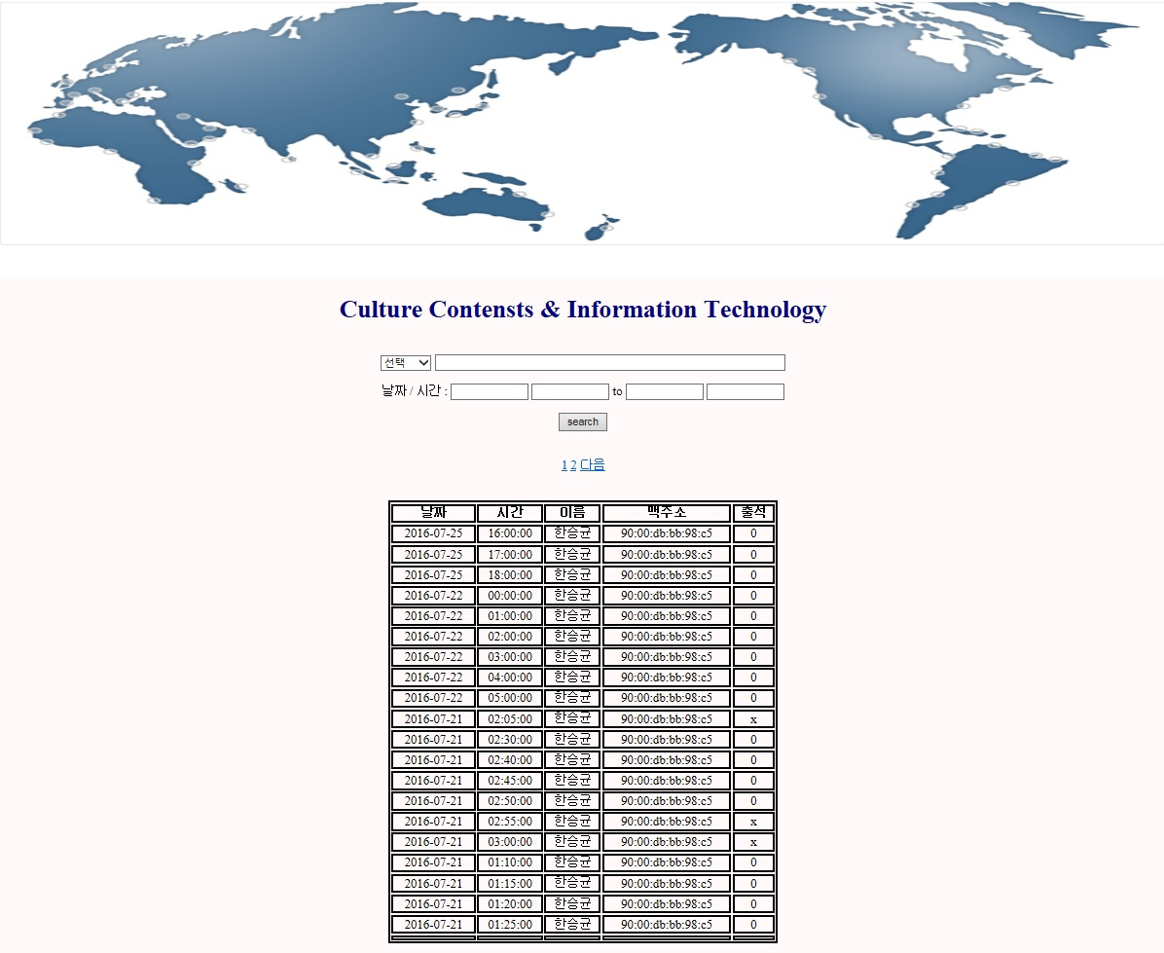
프로젝트 요약
00
프로젝트 요약
2016년 2학기에 출석 체크 자동화를 위해 블루투스 통신을 이용한 Xidsystem 사의 스마트 출석어플리케이션이 도입되어 사용중임.
WiFi를 이용한
출석 시스템 웹 인터페이스
2016년 1학기에 WIFI를 이용한 출석 시스템 제작 경험.
새로 도입된 시스템의 안전성 여부에 대한 관심으로 연구 시작.
SSL 프록시를 이용한 도청 및 중간자 변조 공격 가능함.
SSL 통신에 사용되는 인증서를 스마트폰에서 검증하지 않아서 발생하는 취약점

Slide 3
목차
5. 공격 시나리오
6. 시연 동영상
7. 결론 8. 향후 과제
1. 어플리케이션 특징 분석 2. SSL 보안 통신 3. 토큰 기반 인증
4. 공격 기술

Slide 4
중부대 스마트 출석 어플리케이션의 특징 분석
01
특징 분석
1. 블루투스 통신을 이용하여 교수와 학생간 동일 공간 존재 확인
2. 스마트폰과 서버간에 HTTPS 보안 통신
3. 한번 로그인 후에는 인증토큰을 이용한 자동 로그인
4. 인증토큰은 스마트폰에 저장되고 매번 같은 내용이 전송됨
5. 교수와 학생의 역할 구분

Slide 5
SSL 보안 통신
02
SSL 보안 통신
① Client Hello
② Server Hello
③ Key Exchange
서버의 신분 확인
(인증서 검증)
비밀키 공유
암호화 통신
④ Cipher Suite Negotiation
클라이언트
서버
⑤ HTTP GET
⑥ Data Transfer

Slide 6
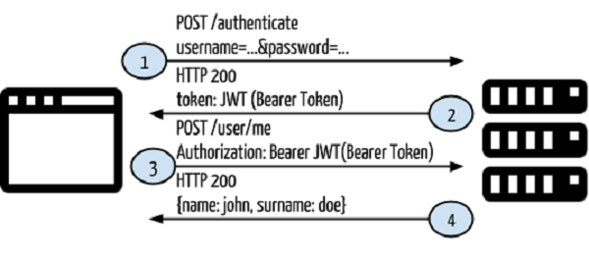
토큰 기반 인증
03
토큰 기반 인증
클라이언트
서버
한번 ID/Pass로 로그인하면 서버가 인증토큰을 만들어 클라이언트에 보내줌. 클라이언트는 토큰을 저장
클라이언트는 다음 접속시 토큰을 첨부하여 요청
ID/Pass 입력 없는 자동 로그인 가능

Slide 7
ARP Spoofing
04
공격 기술
공격 전
공격자가 희생자 컴퓨터의 MAC주소 테이블을 변조
희생자
서버
공격 후
희생자
공격자
서버

Slide 8
Proxy Server
04
공격 기술
클라이언트
프록시 서버
서버
프록시 서버의 기능
ARP 스푸핑을 이용하여 사용자의 무선통신이 공격자 시스템을 거치도록 유도
가짜 인증서를 만들어 클라이언트에게 서버 행세를 하며 HTTPS 통신을 중개
패킷을 도청 / 변조
클라이언트가 서버의 인증서를 검증하지 않으면
프록시와 통신하고 있음을 알아채지 못함

Slide 9
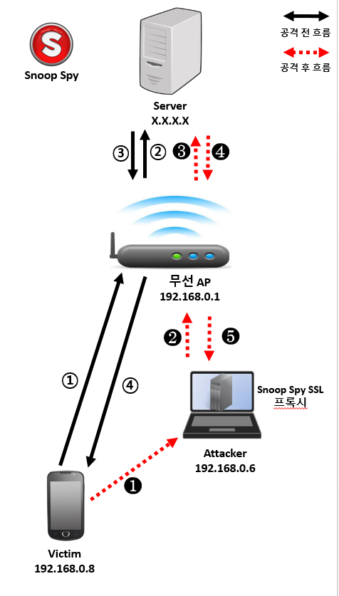
공격 시나리오
05
공격 시나리오
패킷 도청 교수님의 통신을 도청하여 인증토큰 수집
(2) 패킷 변조 자신이 접속시 인증토큰을 교수님 것으로 바꿔치기
(3) 공격 성공 교수님 신분으로 로그인 성공

Slide 10
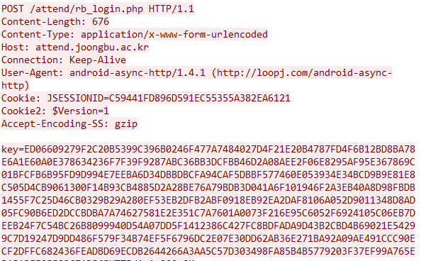
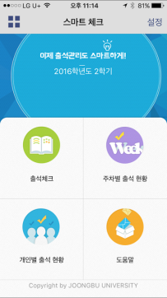
05
(1) 패킷 도청 교수님의 인증토큰 수집
공격 시나리오
교수님
스마트폰
교수님의 KEY 값

Slide 11
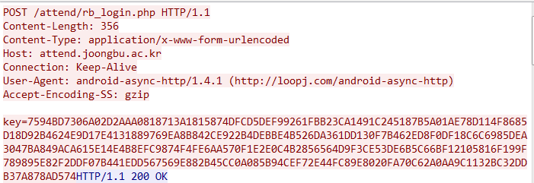
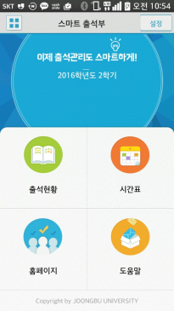
05
(2) 패킷 변조 교수님의 인증토큰으로 바꿔치기
공격 시나리오
①
학생
스마트폰
학생의 KEY 값

Slide 12
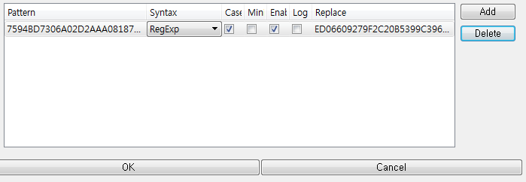
05
(2) 패킷 변조 교수님의 인증토큰으로 바꿔치기
공격 시나리오
학생의 KEY 값
②
교수님의 KEY 값
학생
스마트폰
Snoop Spy 프록시 서버

Slide 13
05
(2) 패킷 변조 교수님의 인증토큰으로 바꿔치기
공격 시나리오
③
학생
스마트폰
교수님의 KEY 값

Slide 14
05
(2) 패킷 변조 교수님의 인증토큰으로 바꿔치기
공격 시나리오
⑤
무선 AP
④
SSL 프록시
Server
서버는 토큰을 검증하고 교수님으로 인식
교수님의 로그인 화면 전송

Slide 15
05
(3) 공격 성공
교수님 권한으로 로그인
공격 시나리오
클라이언트(출결 어플리케이션)에서
서버의 인증서를 확인 하지 않는 취약점으로
SSL 프록시가 보낸 준 데이터를 수용함
⑥
학생
스마트폰
SSL 프록시
교수님 권한으로 로그인 성공

Slide 16
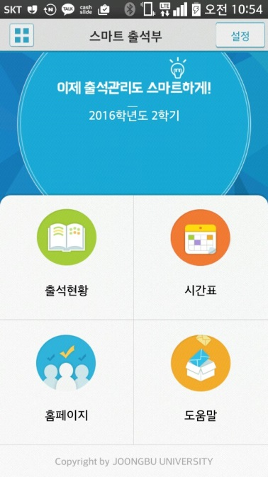
시연 동영상
06
시연 동영상
공격 성공
학생 로그인
교수님 로그인

Slide 17
결론
07
결론
SSL 보안통신을 이용하더라도 서버 인증서를 검증하지 않으면 SSL프록시를 이용한 중간자 변조 공격 가능
서비스 개발자는 보안의 원리를 이해하고 안전하게 구현해야 함
정보보호학회 학술대회에서 논문 발표 예정
Xidsystem 사에 취약점 제보 및 현재 패치 개발 중

Slide 18
향후 과제
08
향후 과제
Xidsystem 사의 패치 점검 협조
다양한 정보서비스들의 인증방식의 안전성/취약성 분석

Slide 19
감사합니다

